Slide 1
JAG Spring Contest 2013
問題 F –Point Distance
原案:(森)
解答例：山添、森
解説：森

Slide 2
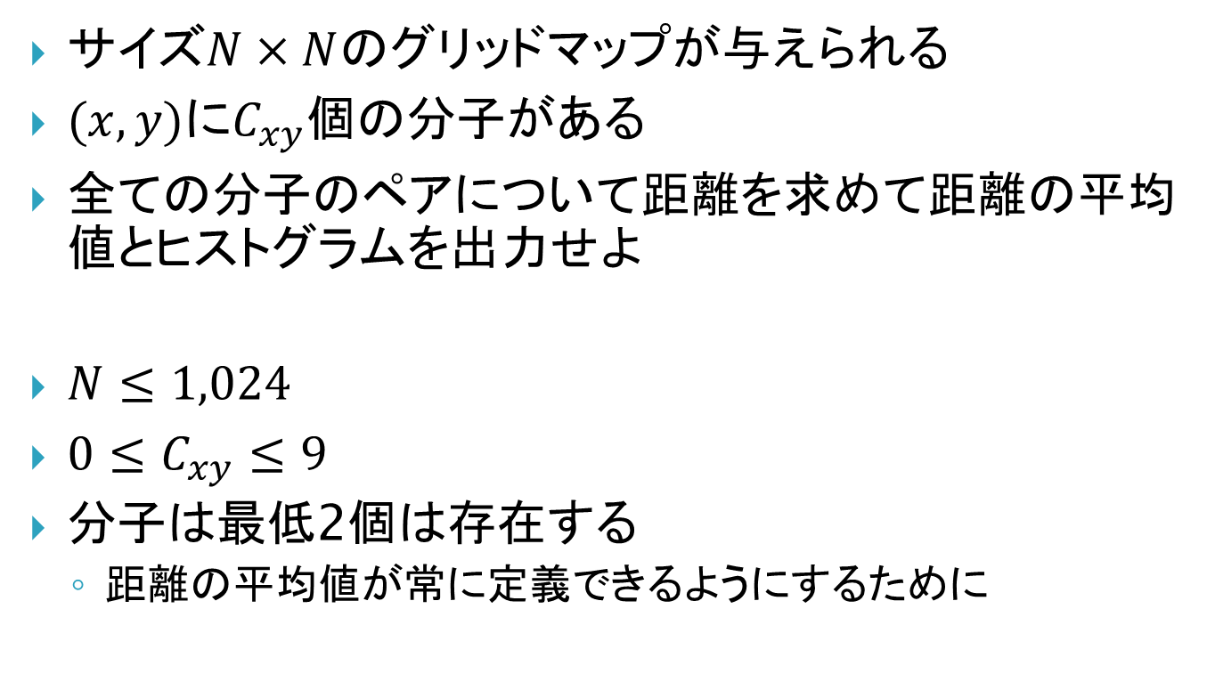
問題
サイズ$N×N$のグリッドマップが与えられる
$(x,y)$に$C_{xy}$個の分子がある
全ての分子のペアについて距離を求めて距離の平均値とヒストグラムを出力せよ
$N≤1,024$
$0≤C_{xy}≤9$
分子は最低2個は存在する
  距離の平均値が常に定義できるようにするために

Slide 3
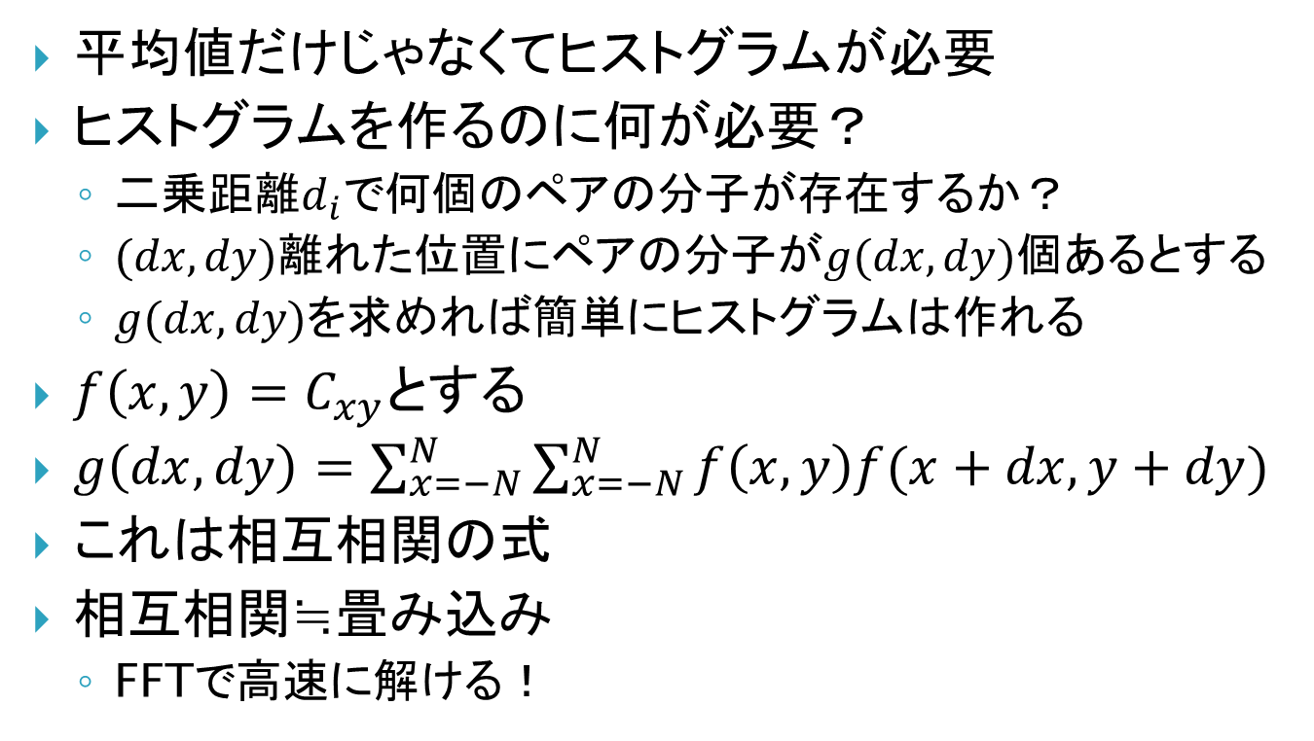
式変形してみる
平均値だけじゃなくてヒストグラムが必要
ヒストグラムを作るのに何が必要？
  二乗距離$d_{i}$で何個のペアの分子が存在するか？
  $(dx,dy)$離れた位置にペアの分子が$g(dx,dy)$個あるとする
  $g(dx,dy)$を求めれば簡単にヒストグラムは作れる
$f\left(x,y\right)=C_{xy}$とする
$g\left(dx, dy\right)=\sum_{x=−N}^{N}{\sum_{x=−N}^{N}{f\left(x,y\right)f(x+dx,y+dy)}}$
これは相互相関の式
相互相関≒畳み込み
  FFTで高速に解ける！

Slide 4
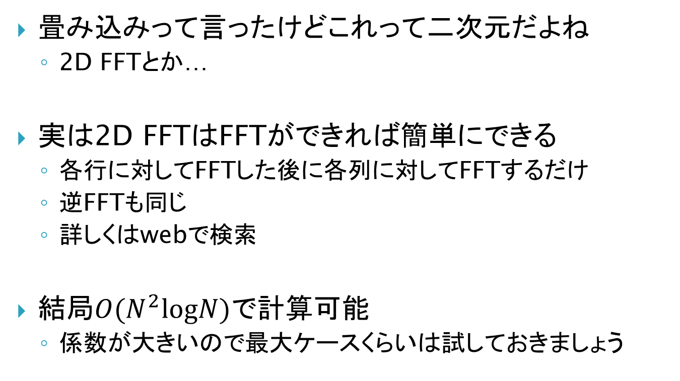
2D FFT
畳み込みって言ったけどこれって二次元だよね
  2D FFTとか…
実は2D FFTはFFTができれば簡単にできる
  各行に対してFFTした後に各列に対してFFTするだけ
  逆FFTも同じ
  詳しくはwebで検索
結局$O(N^{2}logN)$で計算可能
  係数が大きいので最大ケースくらいは試しておきましょう

Slide 5
注意点とか
ヒストグラムの出力は最大10,000行までです
個数の管理をintでやるとオーバーフローします
  最大ケースでぎりぎり22億前後になります
誤差死は無いです
  最大ケースをdoubleでやっても1e-5くらいの精度はある
FFTはICPCで出るかどうかは分からんけど、プログラミングコンテストでは極まれに出ます

Slide 6
ジャッジ解
山添
  126行 2800B
森
  201行 4900B

Slide 7
結果
First AC
  agitsune(147分)
AC / Submit
  2 / 9 (22%)
AC / Trying people
  2 / 2 (100%)

